Slide 1
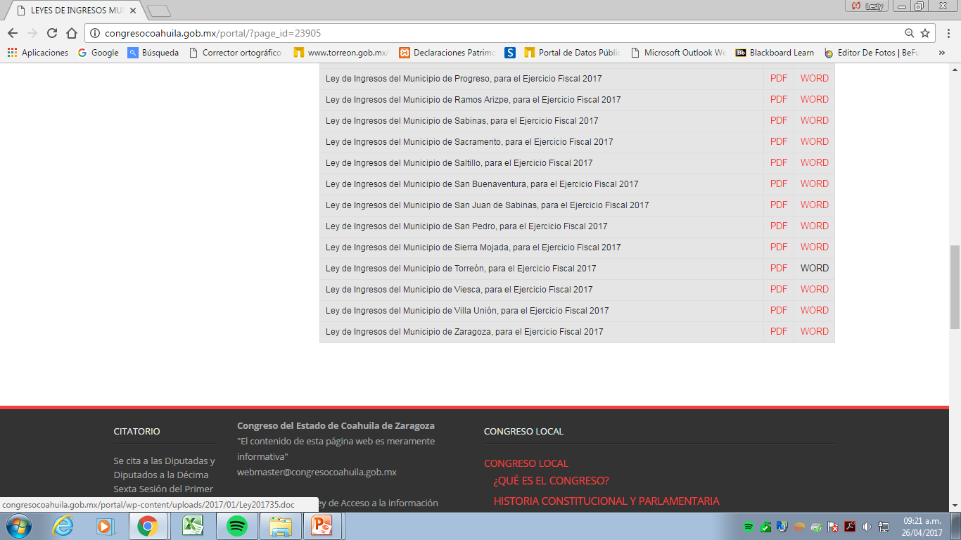
Índice de Información Presupuestal Municipal 2017
1.- Ley de Ingresos Disponible en la Página de Internet Congreso Local.

